Slide 1
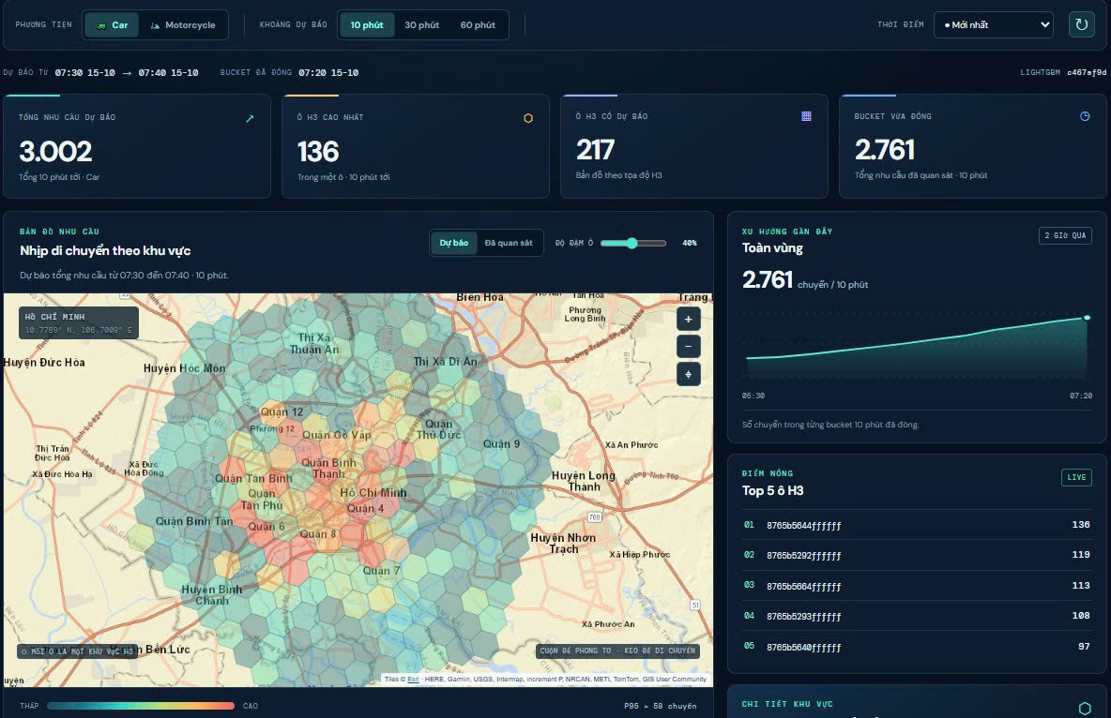
DỰ ĐOÁN
NHU CẦU ĐẶT XE
TẠI TP. HỒ CHÍ MINH
217 ô H3 • 6 mô hình LightGBM • Dự báo mỗi 10 phút
NGƯỜI THỰC HIỆN Nguyễn Trường An
Mentors: Nguyễn Hoài Đăng · Nguyễn Khả Tiến
Nguồn: Báo cáo dự án cuối cùng và ảnh chụp giao diện hệ thống; dữ liệu nghiên cứu là dữ liệu giả lập.
01

Slide 2
01 / BÀI TOÁN
Vấn đề không chỉ là số chuyến — mà là vị trí và thời điểm.
Nhu cầu đặt xe thay đổi theo giờ, phân bố không đều giữa các khu vực tại TP.HCM.
01
02
03
KHÁCH HÀNG
TÀI XẾ
DOANH NGHIỆP
Nhu cầu tăng, tài xế thiếu
Đứng sai khu vực
Phân bổ nguồn xe chưa khớp
Thời gian chờ chuyến có thể tăng.
Thời gian chờ khách kéo dài.
Khó chuẩn bị nguồn lực theo khu vực.
Giải pháp: dự báo số yêu cầu theo từng ô H3 để hỗ trợ nhận diện điểm nóng và chuẩn bị tài xế sớm hơn.
Nguồn: Báo cáo §1.1–1.2.
02

Slide 3
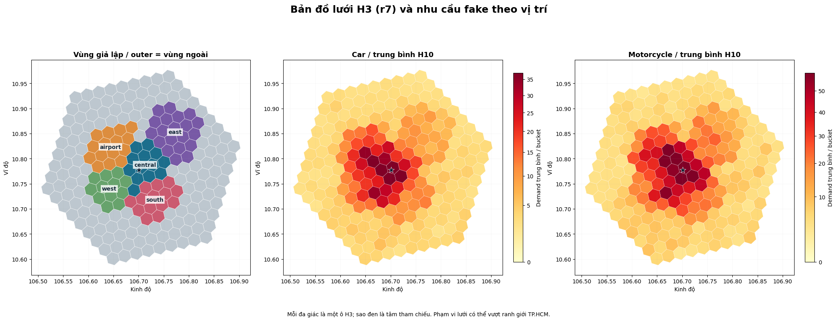
02 / PHẠM VI DỰ BÁO
Một bản đồ. Hai loại xe. Ba khoảng dự báo.
Mỗi ô lục giác được gán mã H3 và có kết quả riêng theo loại phương tiện và thời gian.
217
ô H3 độ phân giải 7
02
Car và Motorcycle
H10 / H30 / H60
10 · 30 · 60 phút
Không gian H3 mô phỏng — nguồn từ notebook dự án
Nguồn: Báo cáo §1.2, Hình 1; H3 resolution = 7.
03

Slide 4
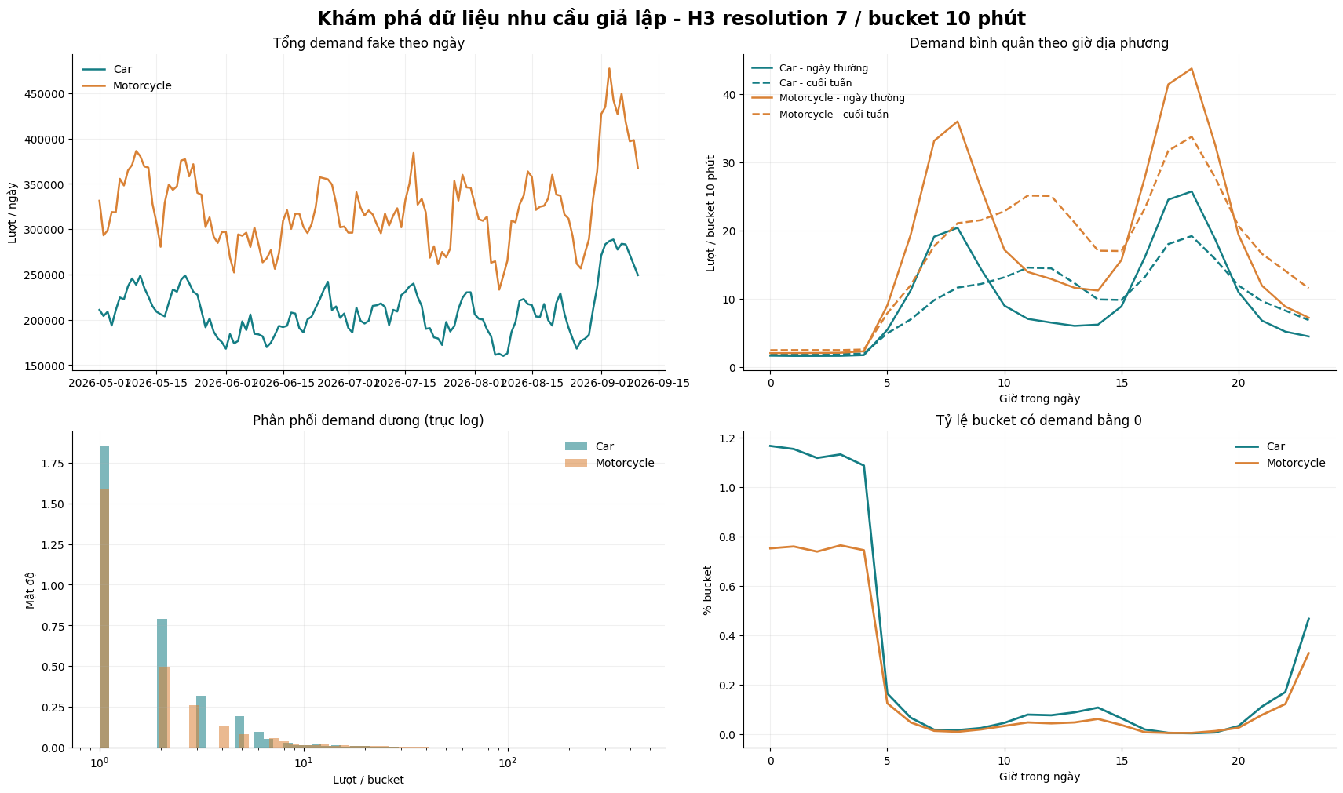
03 / DỮ LIỆU
5,4 triệu bản ghi để mô phỏng nhịp nhu cầu đô thị.
Các chuỗi giả lập được xây dựng từ thống kê của dữ liệu yêu cầu đặt xe và hiệu ứng thời gian / khu vực.
5.404.530
2.863.718
2.540.812
bản ghi lịch sử
Car
Motorcycle
KỲ QUAN SÁT
01.05 — 10.09
2026
Dữ liệu theo từng ô H3 và mỗi bucket 10 phút.
Nguồn: Báo cáo §2.1–2.2, Hình 3. Dữ liệu của dự án là dữ liệu giả lập.
04

Slide 5
04 / XÂY DỰNG MÔ HÌNH
Đặc trưng chỉ lấy từ lịch sử đã kết thúc.
Chia TRAIN / VALIDATION / TEST theo thời gian và loại bản ghi vượt ranh giới để tránh rò rỉ nhãn tương lai.
LỊCH & KHU VỰC
LỊCH SỬ NHU CẦU
KHÔNG GIAN LÂN CẬN
Giờ · thứ · cuối tuần · ngày lễ · mã ô H3
Độ trễ · trung bình · xu hướng gần đây
Tín hiệu nhu cầu của các ô H3 gần nhau cho H30 / H60
BỘ ĐẶC TRƯNG CUỐI
25
33
TRAIN → VALIDATION → TEST
Giữ đúng trục thời gian của dữ liệu.
đặc trưng cho H10
đặc trưng cho H30 / H60
Nguồn: Báo cáo §3.1, §4.1. 25 và 33 là số đặc trưng của cấu hình cuối.
05

Slide 6
05 / CHỌN THUẬT TOÁN
LightGBM được chọn thống nhất cho sáu bài toán.
So sánh HistGBR, XGBoost và LightGBM trên tập VALIDATION trước khi chốt cấu hình.
05
NGOẠI LỆ DUY NHẤT
/ 06
Car H10
XGBoost tốt hơn LightGBM 0,15 điểm phần trăm.
tổ hợp có WMAPE thấp nhất
trên VALIDATION
QUYẾT ĐỊNH KỸ THUẬT
Một thuật toán chung giúp triển khai, lưu phiên bản và monitoring đồng nhất.
Nguồn: Báo cáo §3.4 và Hình 6–8. Không sử dụng kết quả TEST để chọn thuật toán.
06

Slide 7
06 / CHẤT LƯỢNG TRÊN TEST
Cả 6 mô hình đều đạt mục tiêu WMAPE dưới 15%.
WMAPE = tổng sai số tuyệt đối / tổng nhu cầu thực tế. Kết quả đánh giá offline trên TEST.
Car H10
11,471%
Car H30
11,278%
Car H60
14,220%
Motorcycle H10
11,022%
Motorcycle H30
10,612%
Motorcycle H60
13,423%
NGƯỠNG 15%
Nguồn: Báo cáo §3.5 và §4.2, Hình 10–11. Các giá trị WMAPE của 6 mô hình trên TEST.
07

Slide 8
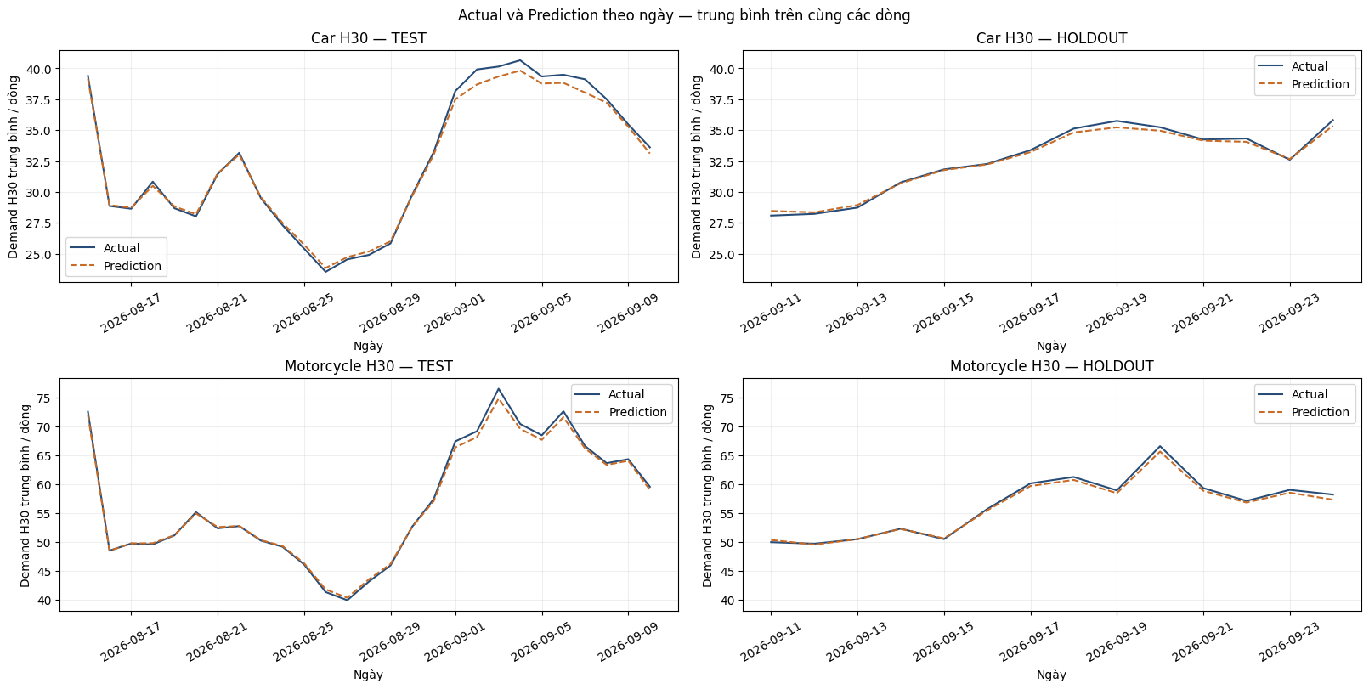
07 / KIỂM TRA TỔNG QUÁT HÓA
HOLDOUT mới giữ sai số gần với TEST — nhưng chưa giải hết bài toán điểm nóng.
Sáu mô hình đã chốt được kiểm tra thêm trên 14 ngày dữ liệu giả lập không dùng khi chọn mô hình.
14 ngày
HOLDOUT • 11–24.09.2026
10,738%–14,374%
WMAPE trên 6 mô hình
GIỚI HẠN CẦN XỬ LÝ
Nhóm nhu cầu >30: chỉ 58,77%–73,06% bản ghi đạt APE ≤15%.
Diễn biến actual và prediction theo ngày — biểu đồ từ báo cáo
Nguồn: Báo cáo §4.2, §4.4, Hình 12–15. HOLDOUT cũng là dữ liệu giả lập.
08

Slide 9
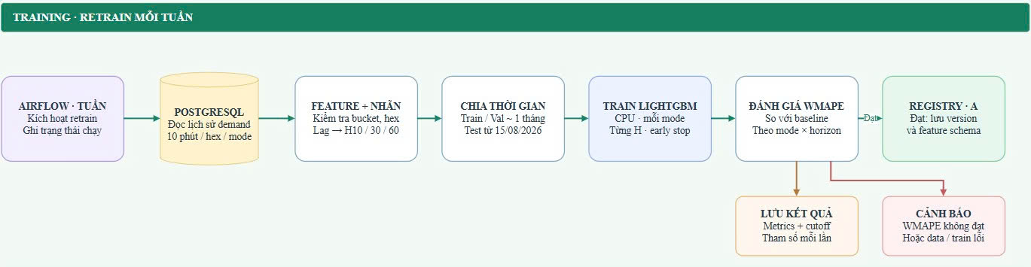
08 / TRAINING
Airflow tự động tái huấn luyện theo tuần.
Dữ liệu → đặc trưng và nhãn → chia thời gian → LightGBM → đánh giá → model registry.
02:00
90 / 30 / 30
06
Thứ Hai hằng tuần
Ngày TRAIN / VAL / TEST tối đa
Mô hình được huấn luyện
Lưu ý: ngưỡng cập nhật hiện tại 30%, cần siết về mục tiêu 15%.
Nguồn: Ảnh pipeline do người dùng cung cấp; Báo cáo §5.1–5.3.
09

Slide 10
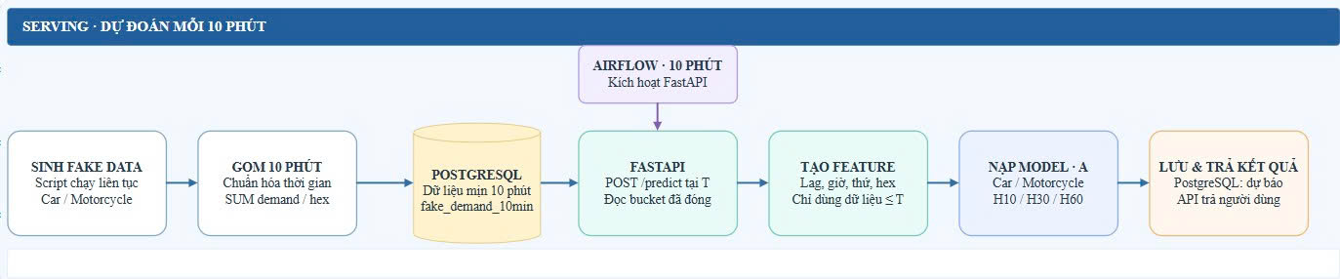
09 / SERVING
Mỗi 10 phút, hệ thống phát hành một phiên dự báo mới.
Airflow kích hoạt FastAPI, xây feature từ dữ liệu đã đóng, chạy sáu mô hình, lưu về PostgreSQL.
10 phút
~12 giây
H10 · H30 · H60
chu kỳ phát hành
thời lượng mỗi lượt chạy gần nhất
ba khoảng dự báo
Nguồn: Sơ đồ serving người dùng cung cấp; Báo cáo §6.1 và §6.3 (≈12 giây là kết quả chạy thử).
10

Slide 11
10 / GIAO DIỆN NGƯỜI DÙNG
Dự báo được chuyển thành bản đồ quyết định theo vùng.
Kết quả có thể được đọc theo loại xe, khoảng dự báo, thời điểm và từng mã H3.
217
ô H3 hiển thị trên bản đồ
Car / Motorcycle
hai chế độ nhu cầu
H10 · H30 · H60
ba khoảng dự báo độc lập
Nguồn: Ảnh chụp dashboard ứng dụng ngày 15/10/2026; Báo cáo §6.2.
11

Slide 12
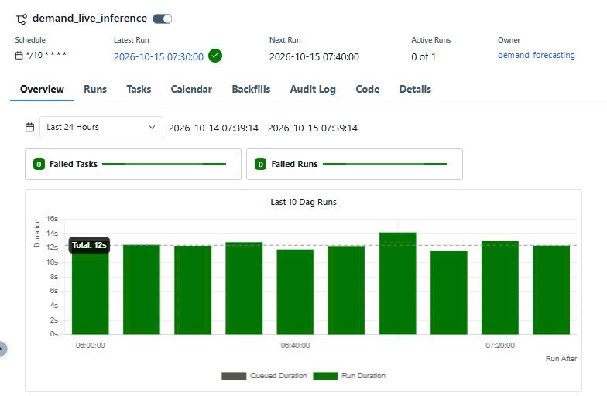
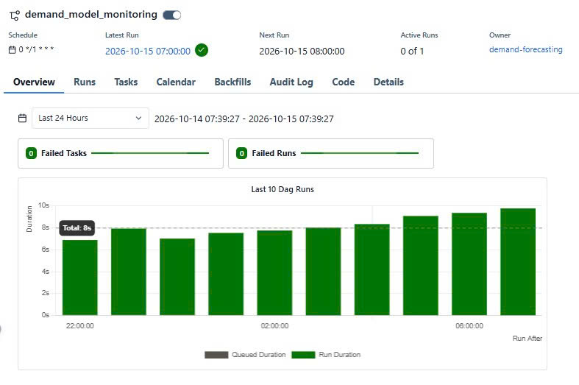
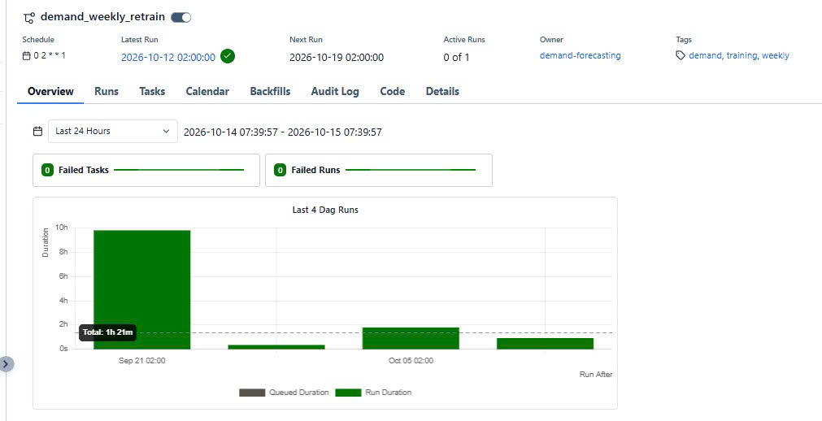
11 / BẰNG CHỨNG VẬN HÀNH
Ba DAG tự động đã chạy thành công trong ảnh chụp.
Lịch thực thi của inference, monitoring và retraining thể hiện trực tiếp trên Airflow.
INFERENCE
MONITORING
RETRAIN
Mỗi 10 phút
Mỗi giờ
Hằng tuần
Nguồn: Ba ảnh chụp DAG Airflow do người dùng cung cấp (15/10/2026).
12

Slide 13
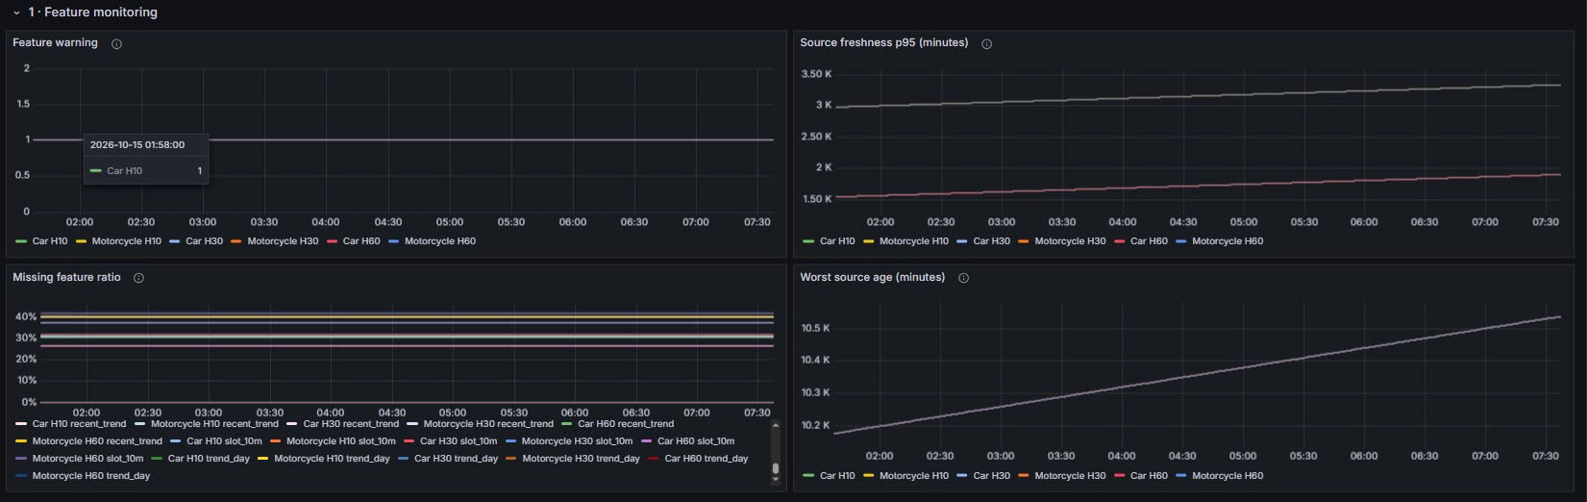
12 / MONITORING DỮ LIỆU
Cảnh báo đầu vào hoạt động — dữ liệu thiếu và đến chậm.
Điều kiện cảnh báo: nguồn cũ hơn 15 phút hoặc tỷ lệ thiếu đặc trưng trên 5%.
56 ô
Car thiếu lịch sử
76 ô
Motorcycle thiếu lịch sử
HỆ QUẢ
Chất lượng feature suy giảm trước cả khi đo được sai số.
Ảnh chụp monitoring 15/10/2026
Nguồn: Ảnh Grafana và bảng feature monitoring 15/10/2026 do người dùng cung cấp.
13

Slide 14
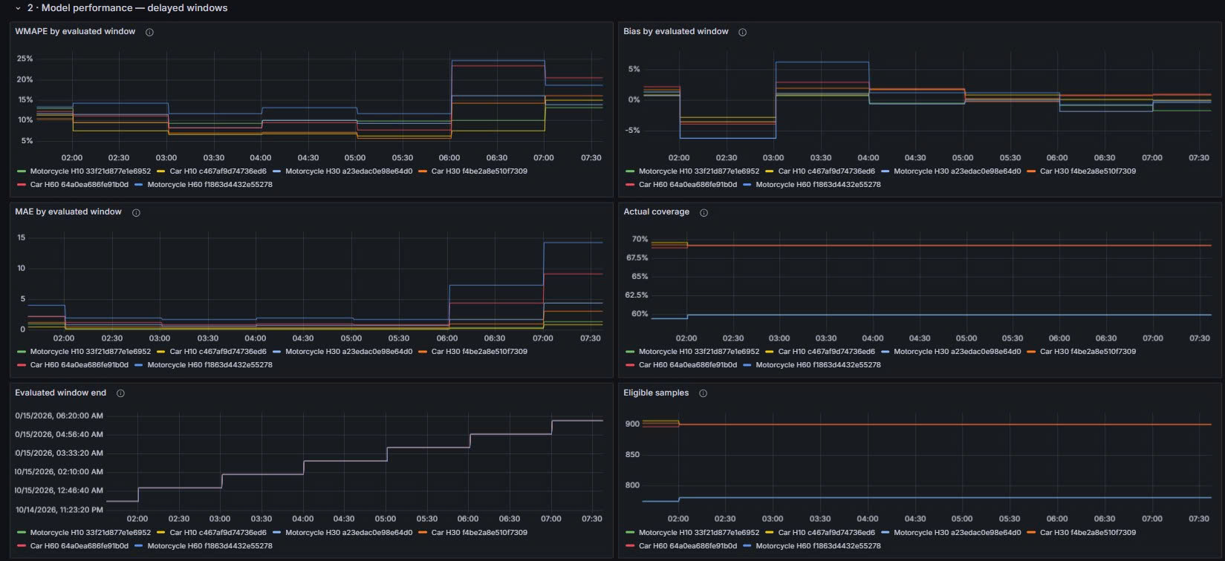
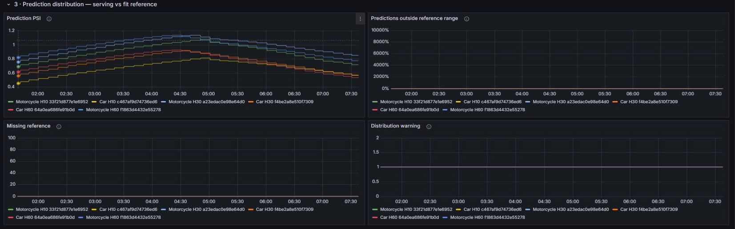
13 / MONITORING MÔ HÌNH
Chạy đúng lịch chưa đủ — phải kiểm tra actual và drift.
Đánh giá sau khi có quan sát, đồng thời so phân phối dự báo serving với tham chiếu lúc fit.
MODEL PERFORMANCE
PREDICTION DRIFT
WMAPE cửa sổ: 14,925%–20,457%
PSI: 0,537–0,849 > 0,2
Lưu ý: số đo vận hành theo cửa sổ có actual chưa đầy đủ; không đồng nhất với kết quả TEST offline.
Nguồn: ảnh monitoring 15/10/2026. Coverage Car ~69%, Motorcycle ~60% trong cửa sổ quan sát.
14

Slide 15
KẾT LUẬN / HƯỚNG PHÁT TRIỂN
Mô hình đã đạt mục tiêu nghiên cứu.
Hệ thống đã vận hành.
Bước tiếp theo là tin cậy dữ liệu.
06 / 06
10 phút
Monitoring
mô hình đạt WMAPE < 15% trên TEST
một lần phát hành dự báo tự động
phát hiện feature thiếu và prediction drift
ƯU TIÊN TIẾP THEO
Kiểm chứng trên dữ liệu đặt xe thực tế; cải thiện độ đầy đủ của actual và chất lượng dự báo tại các vùng tăng nhu cầu nhanh; đồng bộ ngưỡng cập nhật mô hình với mục tiêu chất lượng.
Nguồn: Báo cáo §8.1–8.3; ảnh monitor và Prometheus cung cấp cùng đề bài.
15

